Slide 1
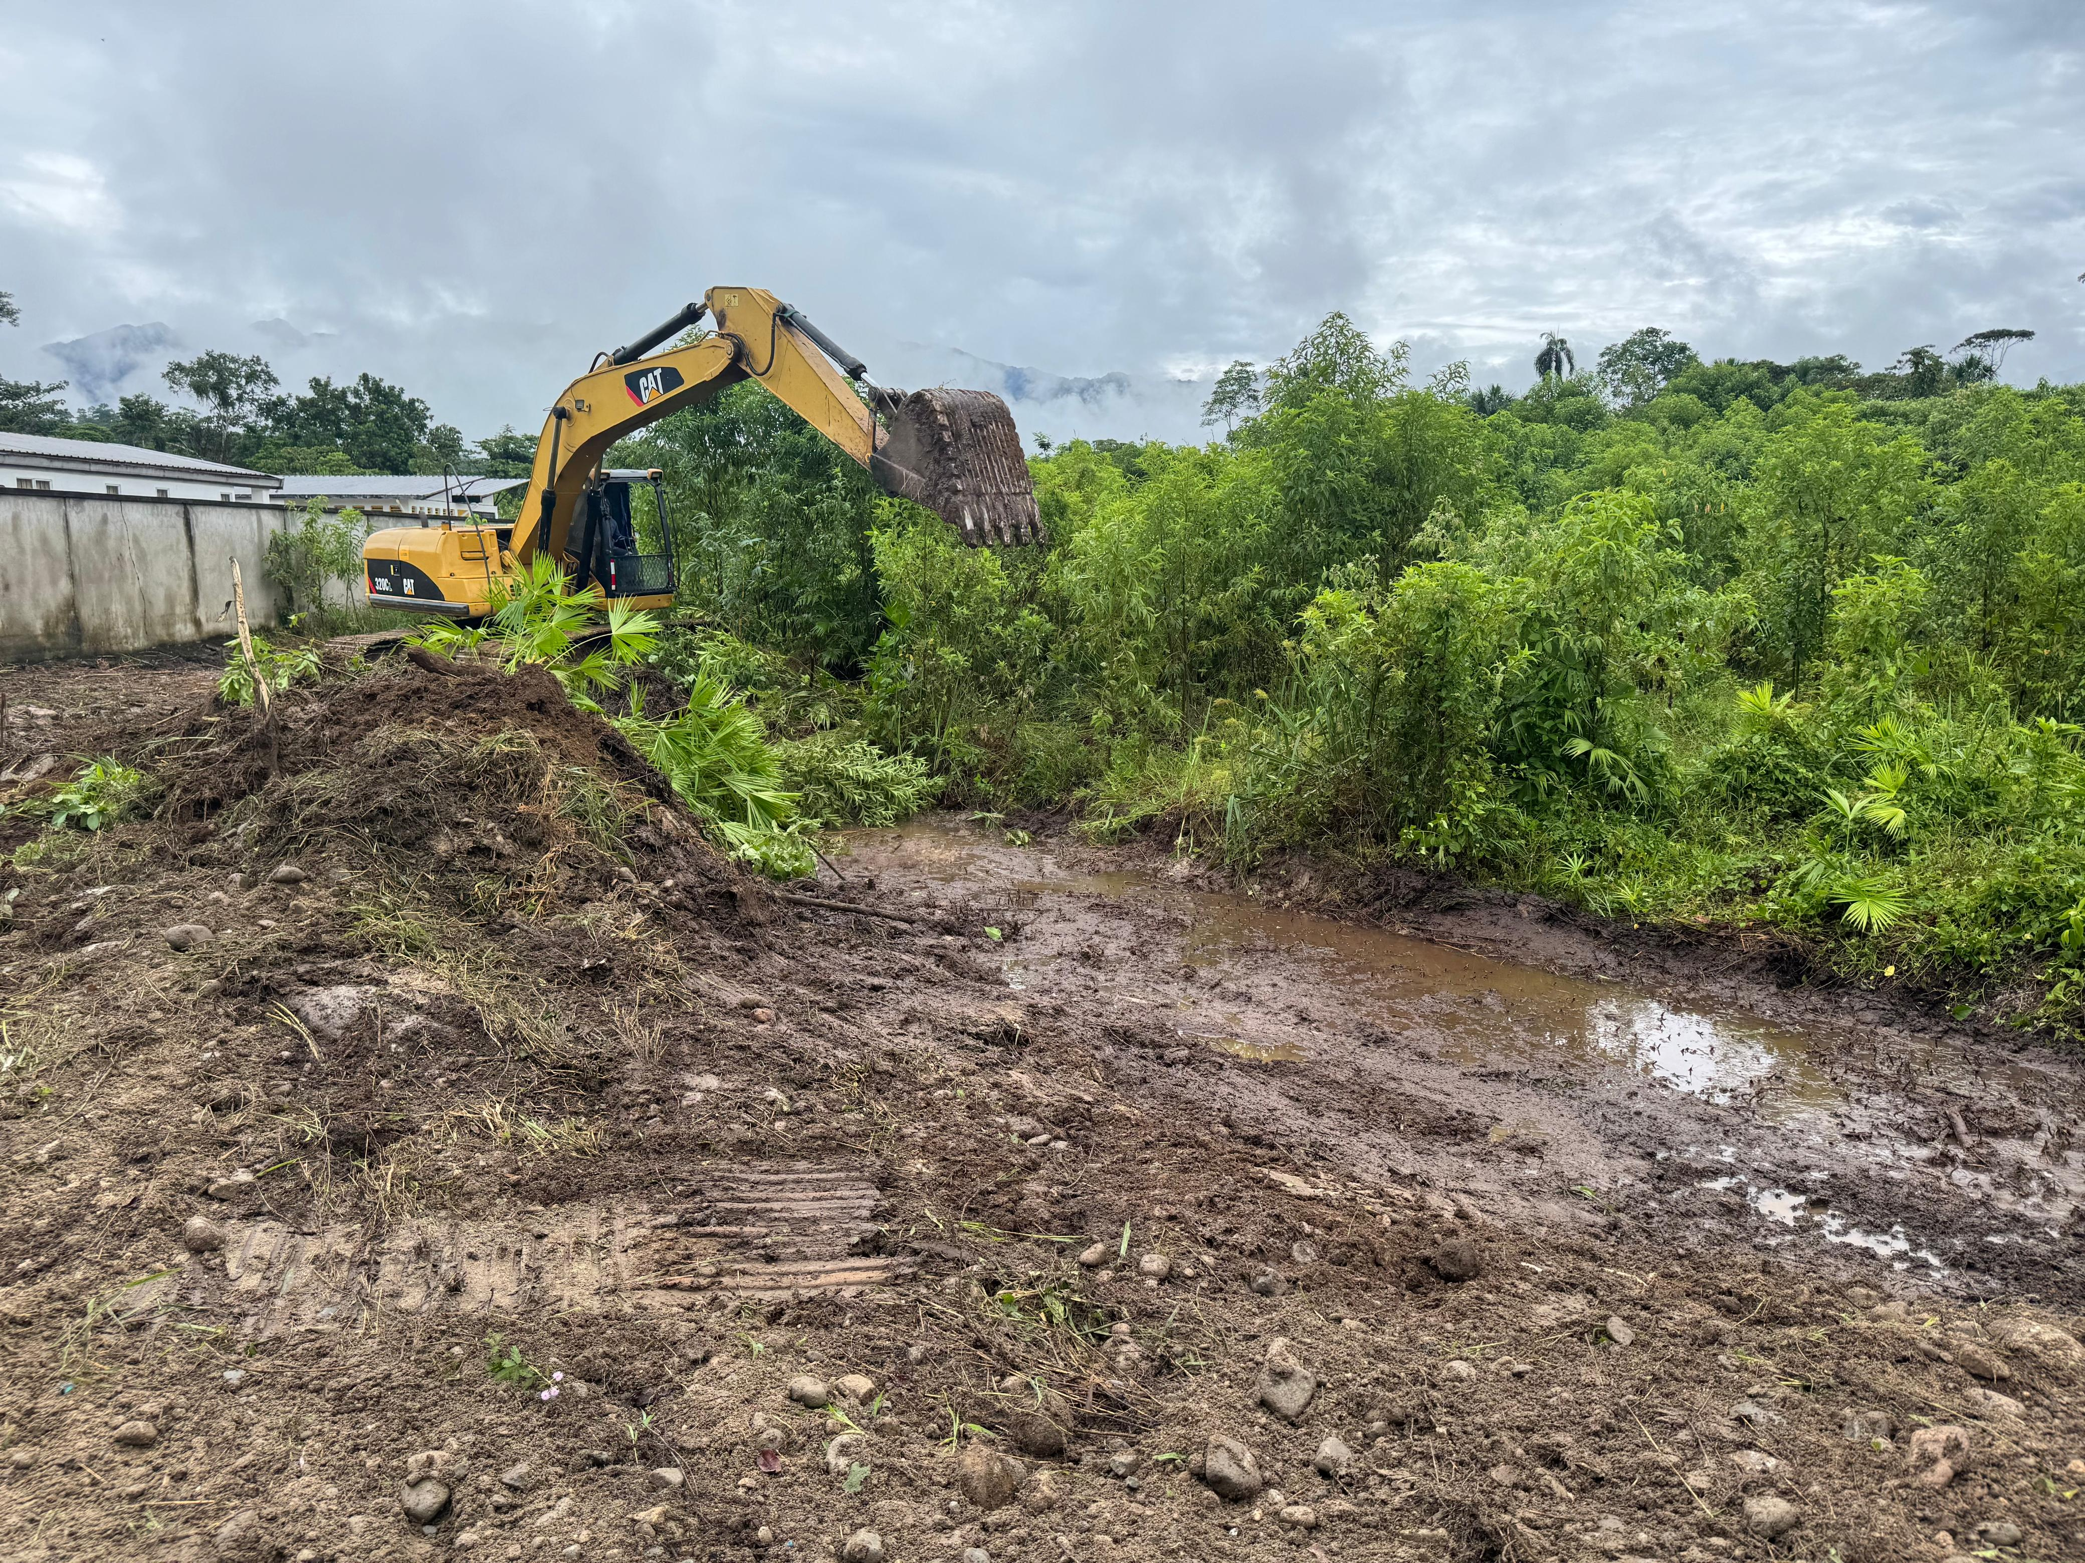
INICIO DE OBRA (0%)

Slide 2
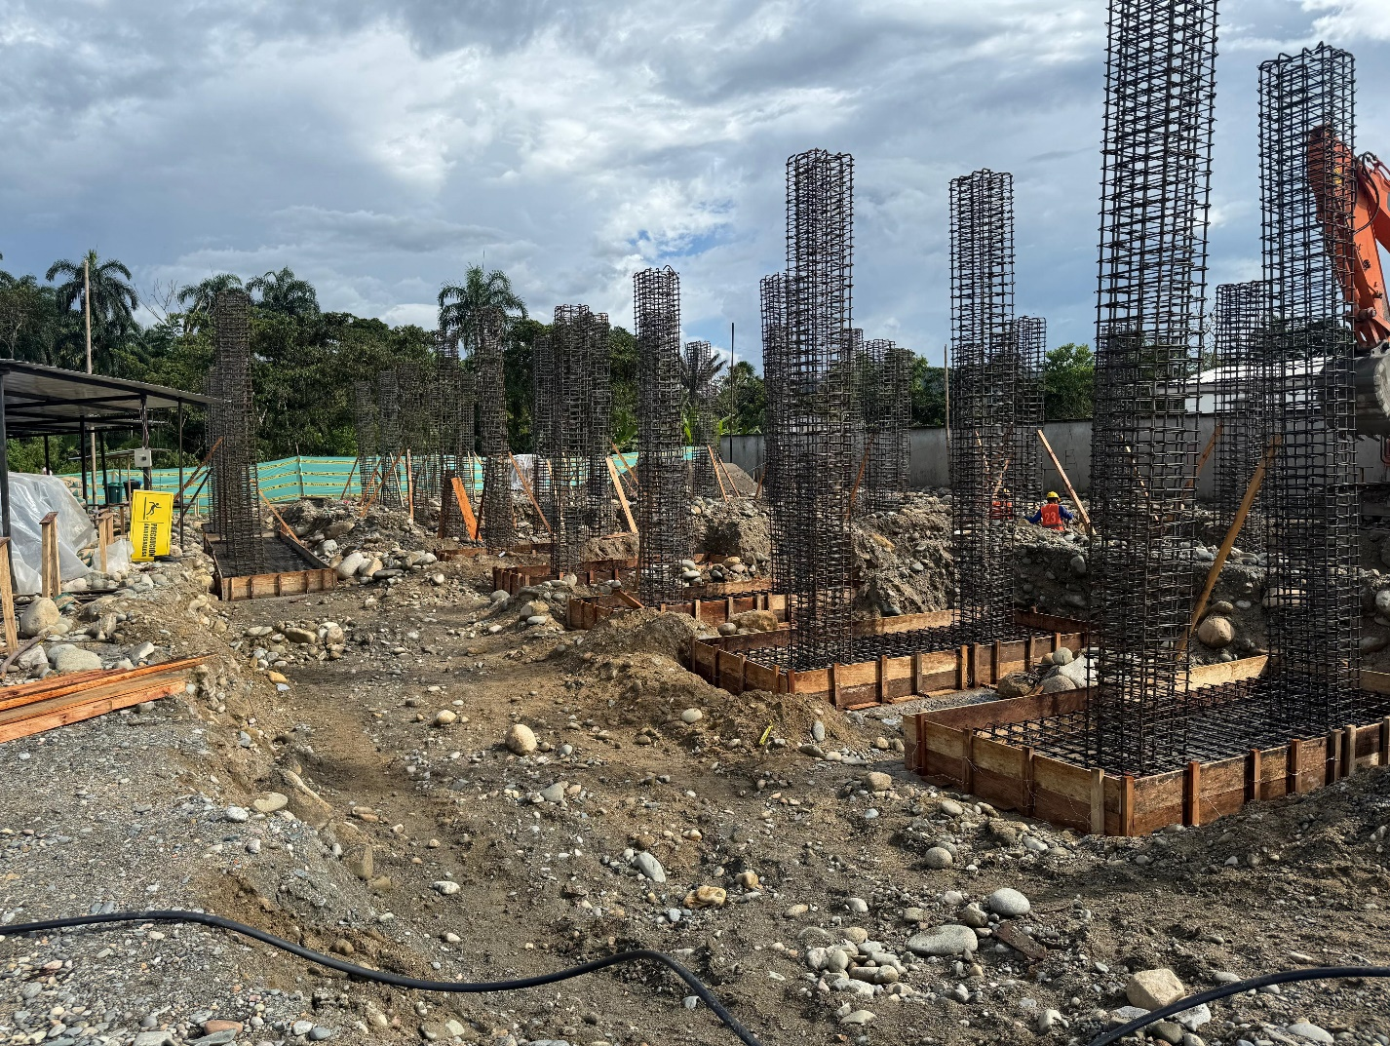
OCTUBRE (11.60%)

Slide 3
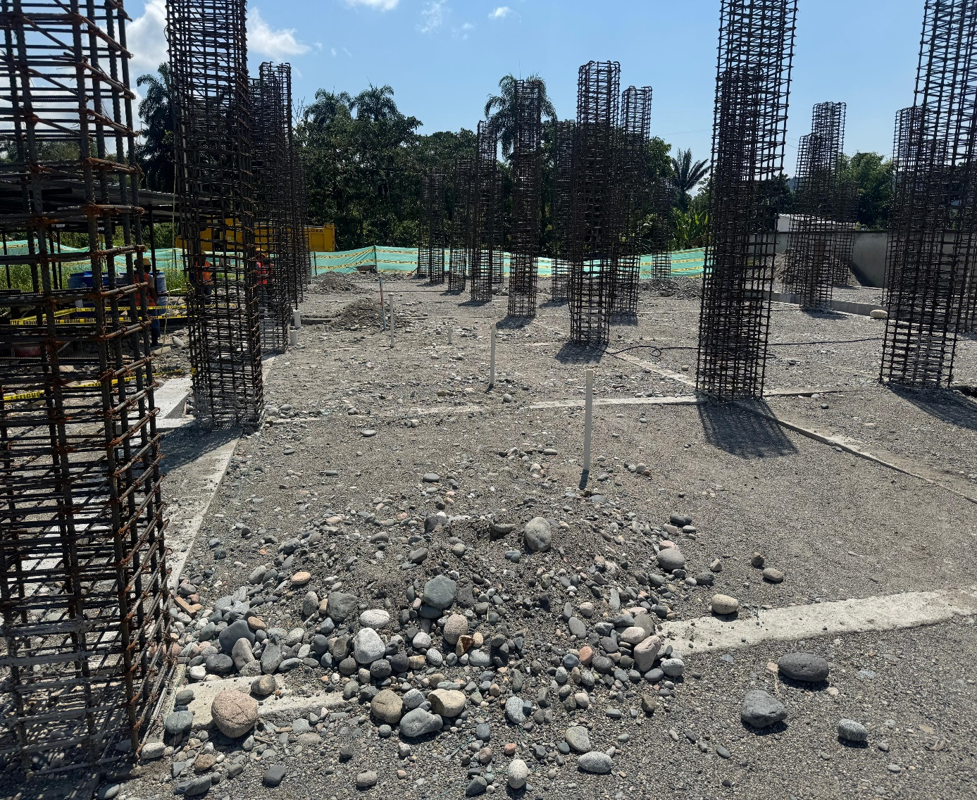
NOVIEMBRE (18.40%)

Slide 4
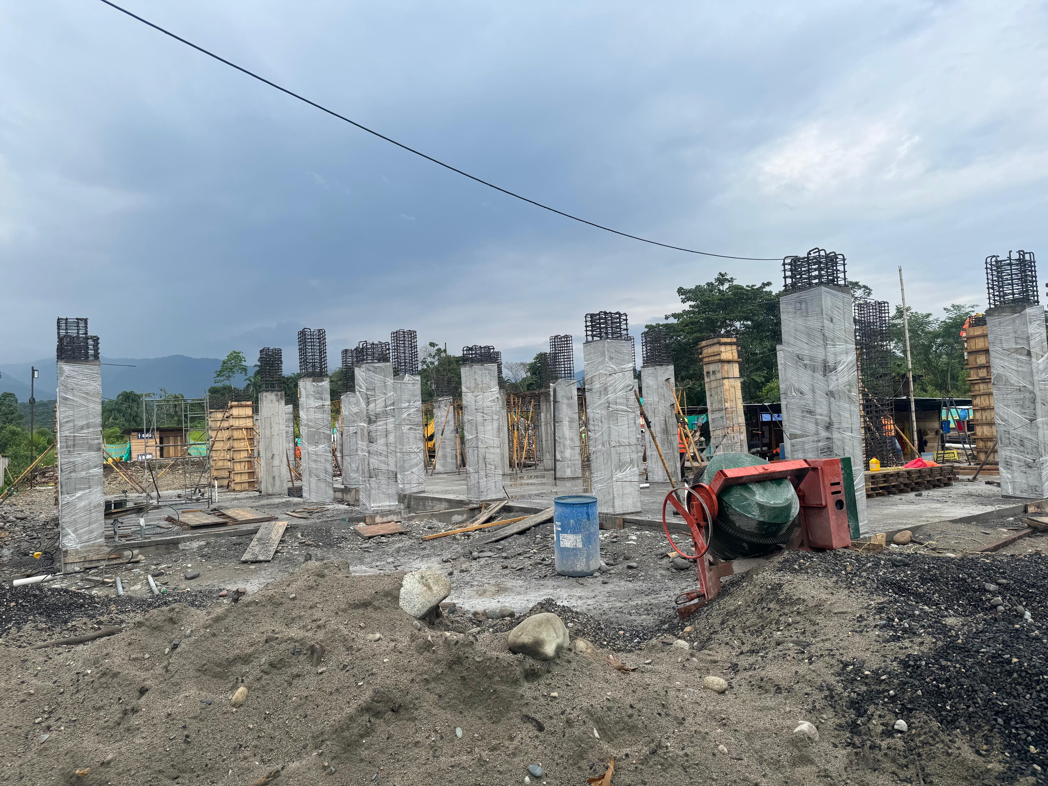
DICIEMBRE (25.52%)

Slide 5
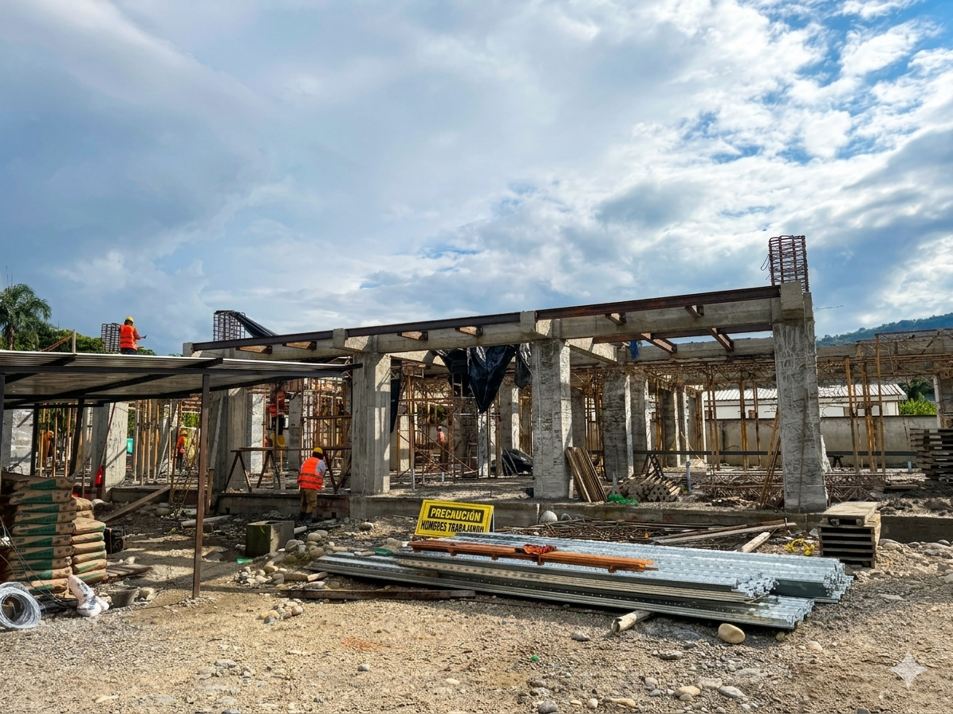
ENERO (31.99%)

Slide 6
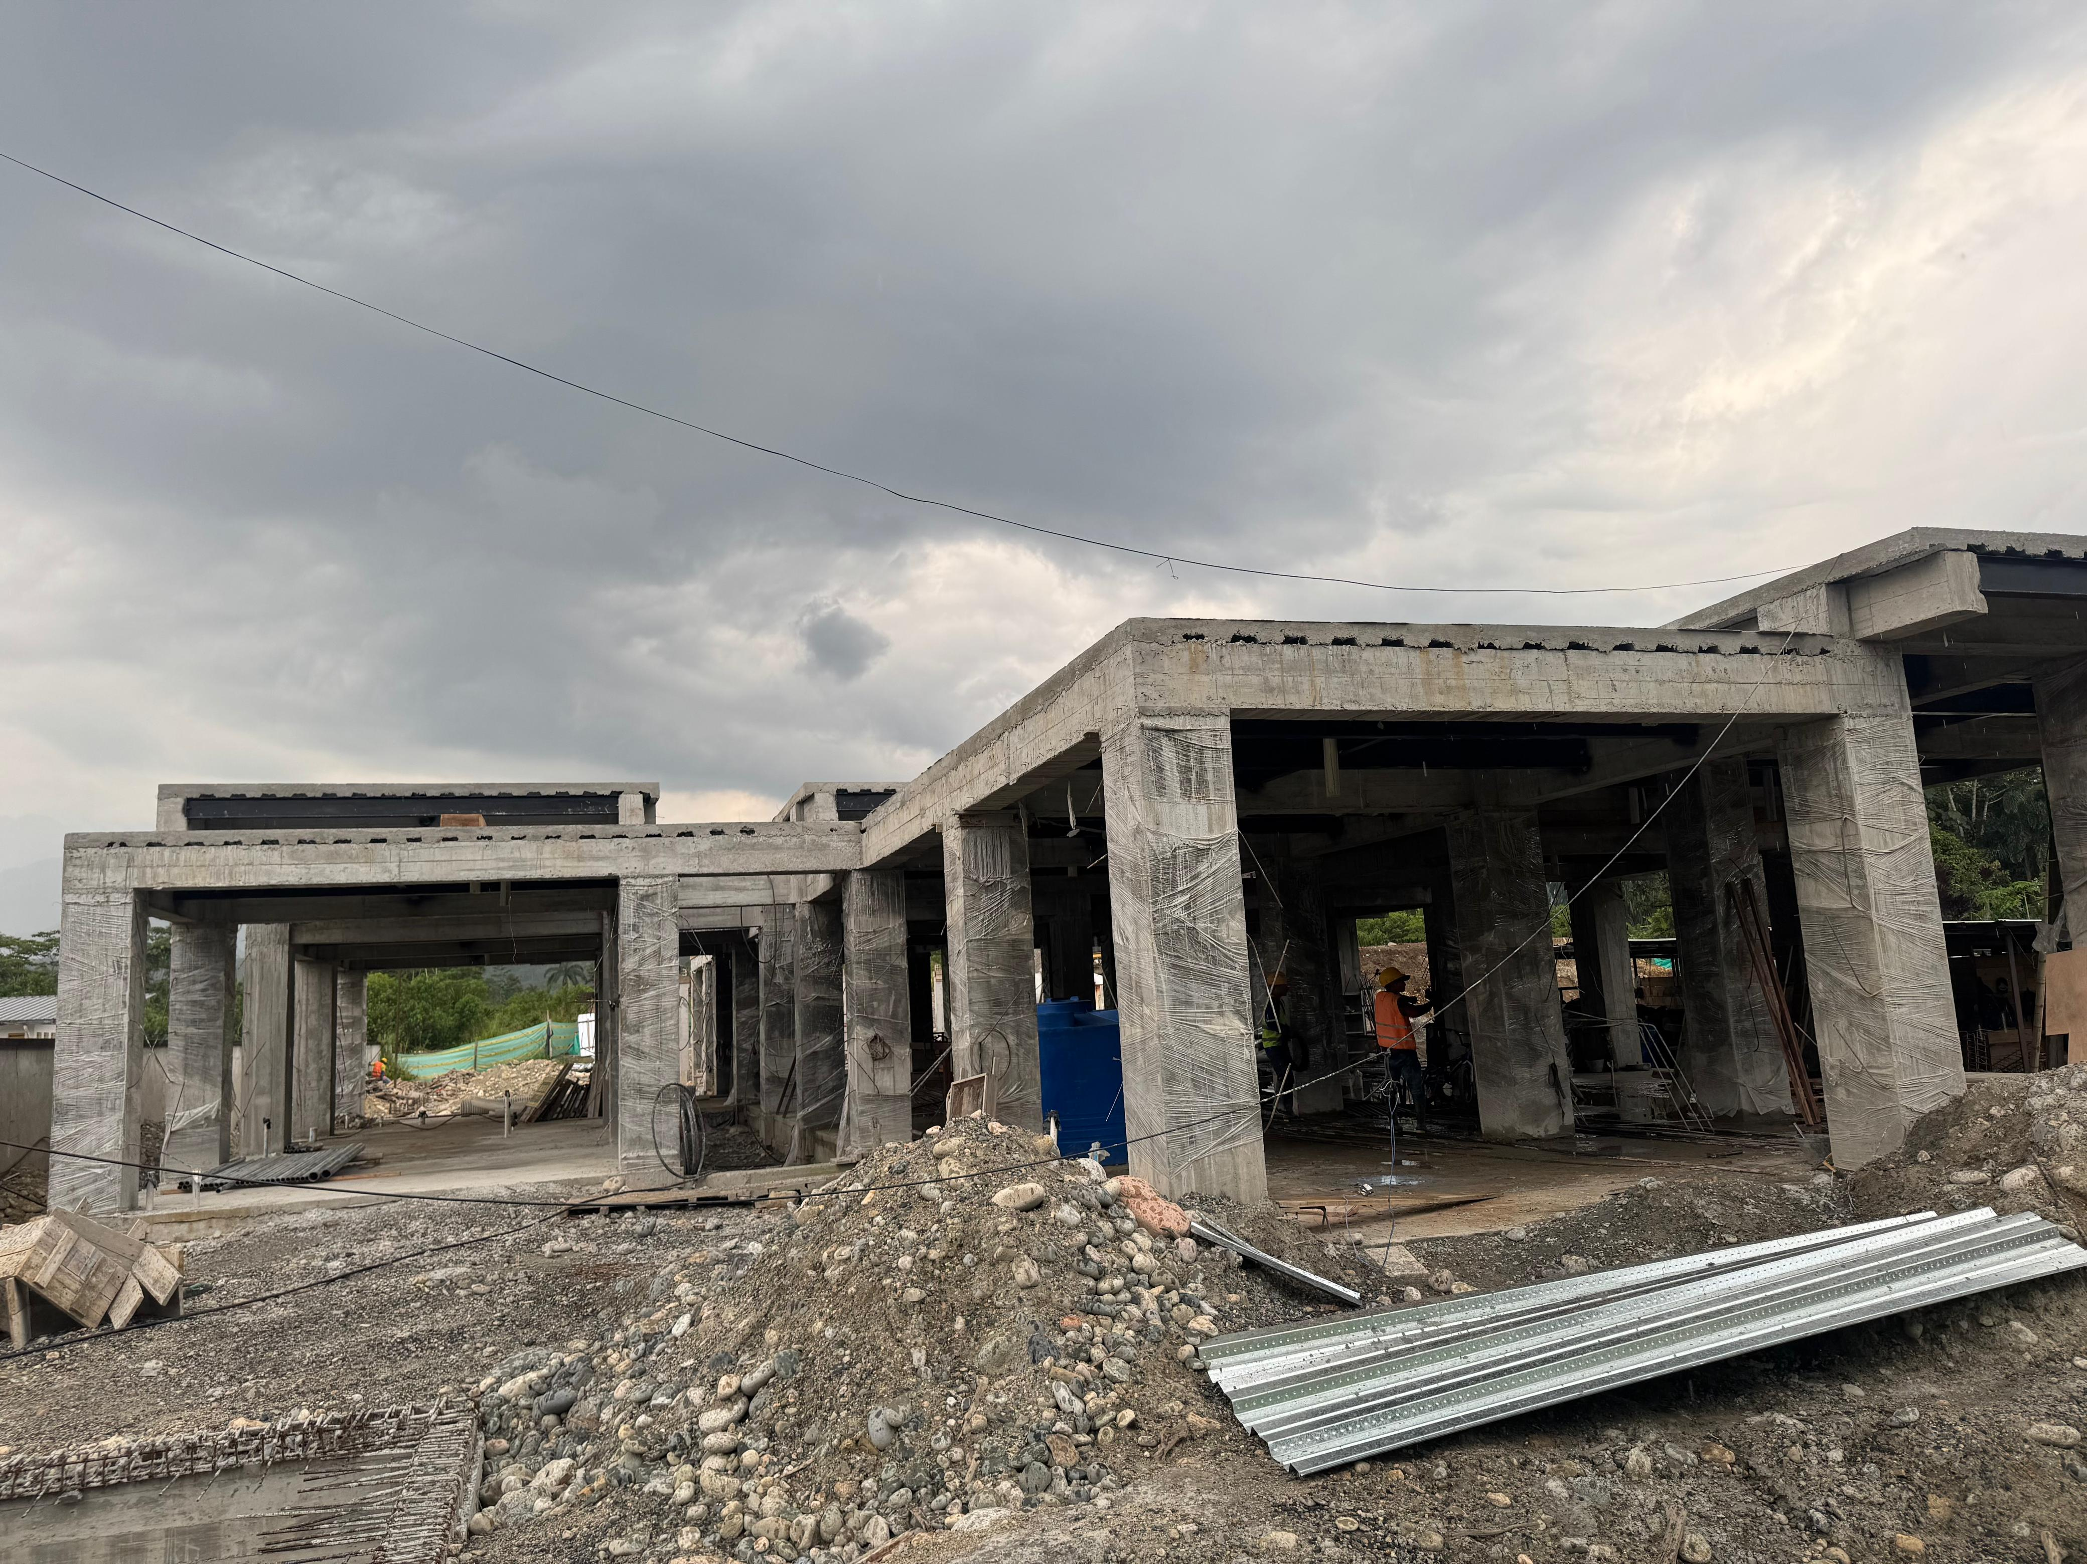
FEBRERO (41.22%)

